Slide 1
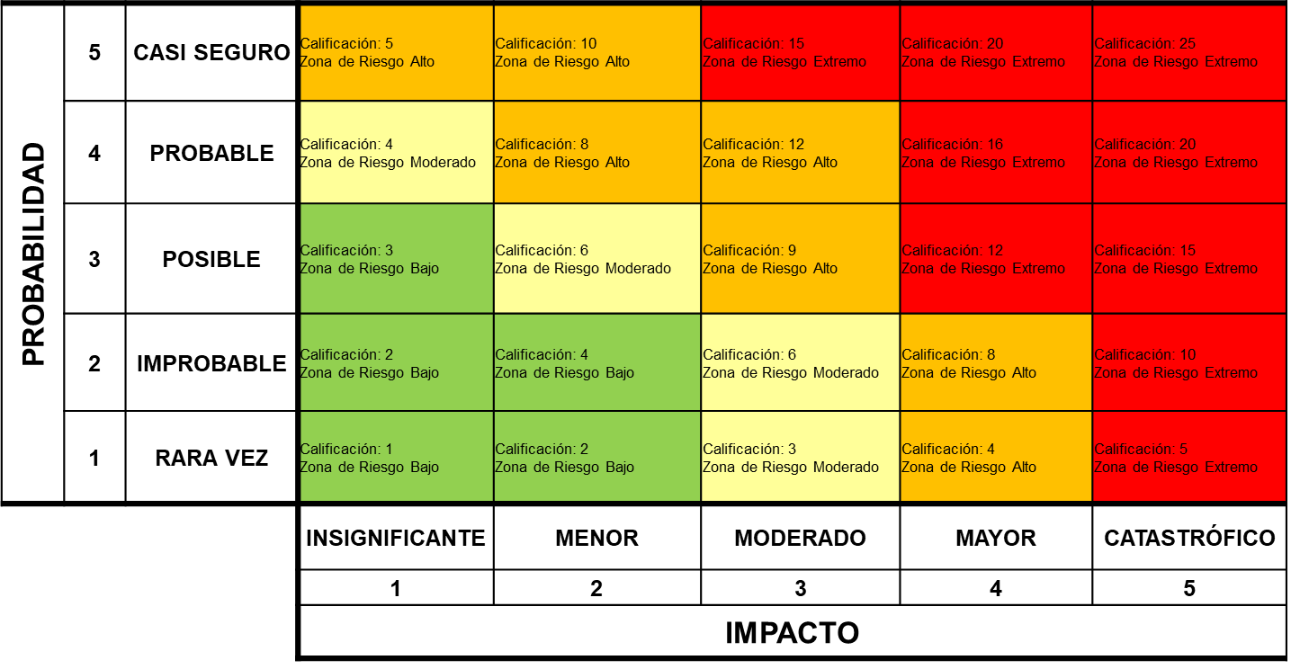
Mapa de riesgos de corrupción 2020
Versión 1. Aprobado el 29 de enero de 2020 por el Comité Institucional de Gestión y Desemepeño
RC2
RC5
RC5
RC6
RC6
RC2
RC1
RC3
RC1
RC3
RC4
RC4
RC1. Recibir obras de infraestructura sin el cumplimiento de especificaciones y/o normas técnicas, por acción u omisión de la interventoría o quien haga sus veces, durante la ejecución de los contratos de obra pública, ocasionando posible deterioro de la obra para favorecer intereses propios o de particulares.
RC2. Informacion sobre hechos económicos, no reportada o reportada inoportunamente y/o con errores en los soportes, por parte de los responsables de cada Dependencia, dificultando la veracidad y oportunidad de los registros contables, pudiendo ser intencional o con beneficio particular
RC3. Realizar ajustes en la estructuración de un proceso de selección, aprovechando el conocimiento que se tiene de la gestión contractual, favoreciendo un proponente con el fin de percibir una retribución
RC4. Emisión de actos administrativos, circulares, resoluciones y acuerdos , que contengan imprecisiones o situaciones que comporten nulidad del acto para el favorecimiento de intereses propios o de terceros
RC5. Utilización indebida de la información asociada al proceso judiciales para beneficio propio o de un tercero
RC6. Decisiones judiciales adversas a los intereses de la Entidad para el favorecimiento de intereses propios o de terceros

Slide 2
 | RIESGO | CLASIFICACIÓN | CAUSA | PROBABILIDAD | IMPACTO | RIESGO RESIDUAL | OPCIÓN DE MANEJO | ACTIVIDAD DE CONTROL | SOPORTE | RESPONSABLE | TIEMPO | INDICADOR
RC1 | Recibir obras de infraestructura sin el cumplimiento de especificaciones y/o normas técnicas, por acción u omisión de la interventoría o quien haga sus veces, durante la ejecución de los contratos de obra pública, ocasionando posible deterioro de la obra para favorecer intereses propios o de particulares. | Corrupción | Incumplimiento de obligaciones y responsabilidad del contratista | 2 - Improbable | 5- Catastrófico | 5 - Zona de Riesgo Extremo | Reducir | El interventor semanalmente verificará las especificaciones y normas e investigará las no conformidades dejando constancia en el informe semanal | Informe semanal | Interventor | Semanal | Número de “No Conformidades” atendidas / Número de “No conformidades” encontradas
 |  |  |  |  |  |  |  | El supervisor y gestores mensualmente, revisará en campo los informes semanales y se solicitará al interventor que resuleva las no conformidades, dejando constancia | Informe mensual | gestor y supervisor | Mensual | Número de requerimientos atendidos por el Interventor / Número de requerimientos enviados al Interventor
RC2 | Informacion sobre hechos económicos, no reportada o reportada inoportunamente y/o con errores en los soportes, por parte de los responsables de cada Dependencia, dificultando la veracidad y oportunidad de los registros contables, pudiendo ser intencional o con beneficio particular | Corrupción | Desconocimiento de las funciones a realizar y por ende de las consecuencias que se puedan generar (afecta el cambio de personal | 3- Posible | 4 - mayor | 12 - Zona de Riesgo Extremo | Reducir | Actualizar procedimientos de acuerdo con las normas vigentes | Kawak | Subdirectora Financiera | Anual | # procedimeitnos actualizados / Total de procedimeintos
RC3 | Realizar ajustes en la estructuración de un proceso de selección, aprovechando el conocimiento que se tiene de la gestión contractual, favoreciendo un proponente con el fin de percibir una retribución | Corrupción | Intereses particulares económicos | 2 - Improbable | 5- Catastrófico | 10 - Zona de Riesgo Extremo | Reducir | Revisar estudios previos y del sector, los Prepliegos y Pliegos de condiciones definitivos enviados por la Unidad Ejecutora, dirigiendo observaciones a las Unidades Ejecutoras con el fin de que estas, realicen el sustento del porque de los requisitos solicitados en el pliego de condiciones, dejando constancia en Acta de Observaciones a los Prepliegos y Pliegos definitivos y Adendas publicados en el SECOP | Expediente contractual Acta de respuesta a las observaciones a los prepliegos y pliegos definitivos | Dirección de Contratación – Grupo Asuntos precontractuales | Trimestral | # de procesos con observaciones / # de procesos recibidos
RC4 | Emisión de actos administrativos, circulares, resoluciones y acuerdos , que contengan imprecisiones o situaciones que comporten nulidad del acto para el favorecimiento de intereses propios o de terceros | Corrupción | Falta de competencia del personal que emitió el acto administrativo. | 1- Rara Vez | 5- Catastrófico | 5 - Zona de Riesgo Extremo | Reducir | Revisar el proyecto de acto administrativo verificando que éste se ajuste a la normatividad vigente y en el evento que no sea coherente se devuelve al abogado para que se realicen los ajustes por correo electrónico | Proyectos de acto administrativo - correo | Jefe de la Oficina Asesora Jurídica y su coordinador de concepto | Trimestral | # de conceptos revisados / # de conceptos recibidos
RC5 | Utilización indebida de la información asociada al proceso judiciales para beneficio propio o de un tercero | Corrupción | Falta de competencia del personal que emitió el acto administrativo | 4- probable | 5- Catastrófico | 20 - Zona de Riesgo Extremo | Reducir | Compulsar al Grupo de Control Disciplinario Interno, cuando detecte omisión o negligencia por parte de algún miembro del equipo de trabajo, para que se adelanten las Investigaciones disciplinarias que haya lugar a través de memorando. | Expediente | Jefe de la Oficina Asesora Jurídica | Trimestral | # de casos compulsados / # de casos detectados
RC6 | Decisiones judiciales adversas a los intereses de la Entidad para el favorecimiento de intereses propios o de terceros | Corrupción | Actuaciones indebidas (entrega o retención de información | 4- probable | 5- Catastrófico | 20 - Zona de Riesgo Externo | Reducir | Actualizar la Política en prevención del daño antijurídico, con el fin de que se apliquen los controles establecidos para el debido proceso judicial | Acta Comtité de conciliación | Secretario Comité de conciliación | anual | Política en prevención del daño antijurídico aprobada

